Slide 1

Búsquedas

Slide 2
Necesidades
La intuición de planificar y buscar
Identificar problemas aptos para ser resueltos utilizando algoritmos de búsqueda.
Representar espacios problemáticos de una manera adecuada para ser procesados ​​por algoritmos de búsqueda.
Comprender y diseñar algoritmos de búsquedas son fundamentales para resolver problemas

Slide 3
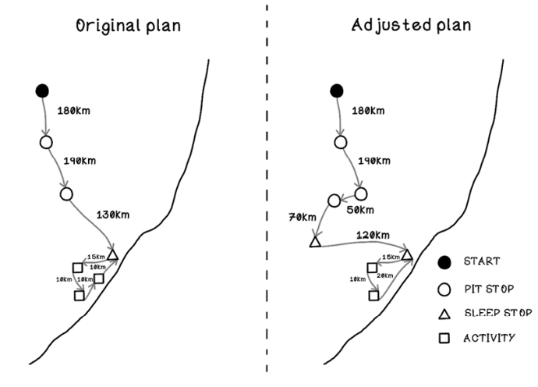
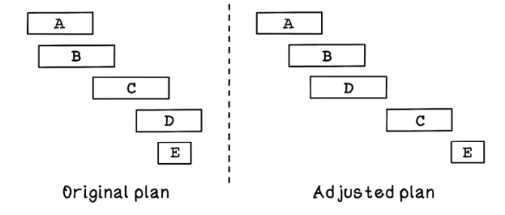
Planes
La búsqueda implica evaluar estados futuros hacia una meta con el objetivo de encontrar un camino óptimo de estados hasta alcanzar la meta.

Slide 4
Búsqueda
La búsqueda es una forma de guiar la planificación mediante la creación de pasos en un plan.
Cuando planificamos un viaje, por ejemplo, buscamos rutas a tomar, evaluamos las paradas en el camino y lo que ofrecen, y buscamos alojamientos y actividades que se alineen con nuestro gusto y presupuesto. Dependiendo de los resultados de estas búsquedas, el plan cambia.
Notes:
Los planes rara vez funcionan a la perfección en la forma en que los imaginamos al comienzo de un esfuerzo. Vivimos en un mundo en el que los entornos cambian constantemente, por lo que es imposible dar cuenta de todas las variables e incógnitas en el camino. Independientemente del plan con el que comenzamos, casi siempre nos desviamos debido a cambios en el espacio del problema. Necesitamos (nuevamente) hacer un nuevo plan a partir de nuestro punto actual en el futuro, si después de dar más pasos, ocurren eventos inesperados que requieren otra iteración de la planificación para cumplir con los objetivos. Como resultado, el plan final que se lleva a cabo suele ser diferente al original.

Slide 5
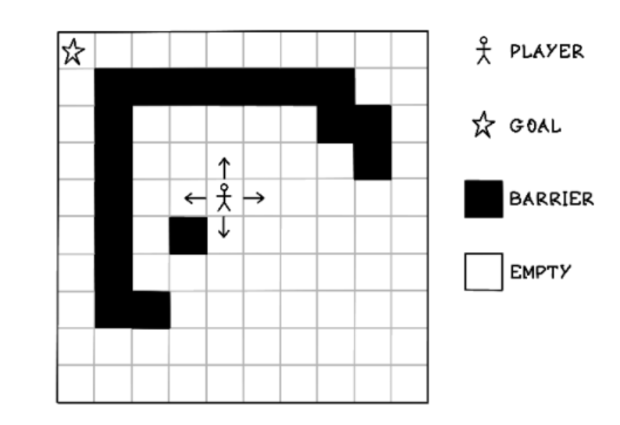
Notes:
¿Cómo podemos encontrar el camino más corto hacia la meta mientras evitamos las barreras? Al evaluar el problema como humano, podemos probar cada posibilidad y contar los movimientos. Mediante prueba y error, podemos encontrar los caminos más cortos, dado que este laberinto es relativamente pequeño.
Aclaremos la diferencia entre datos e información. Los datos son hechos en bruto sobre algo, y la información es una interpretación de esos hechos que proporciona información sobre los datos en el dominio específico. La información requiere contexto y procesamiento de datos para proporcionar significado. Como ejemplo, cada distancia individual recorrida en el ejemplo del laberinto son datos, y la suma de la distancia total recorrida es información. Según la perspectiva, el nivel de detalle y el resultado deseado, clasificar algo como datos o información puede ser subjetivo según el contexto y la persona o el equipo (figura 2.7).

Slide 6
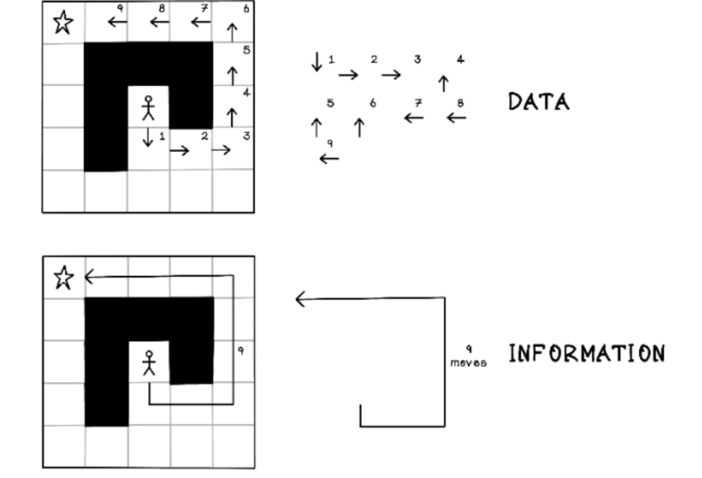

Slide 7
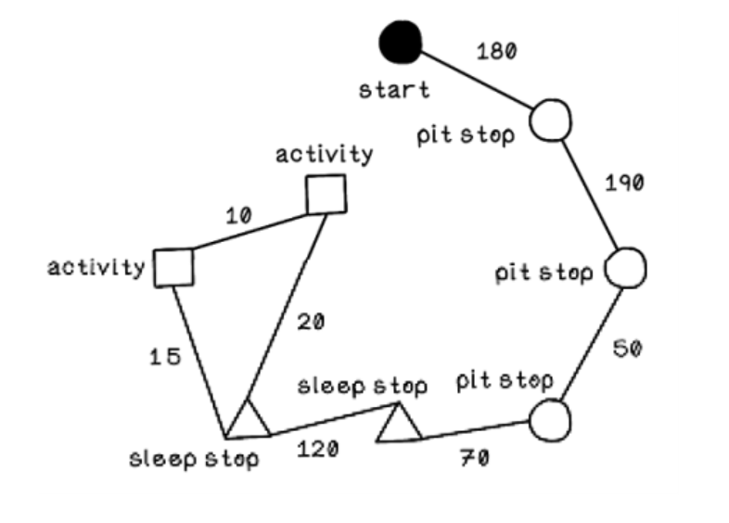
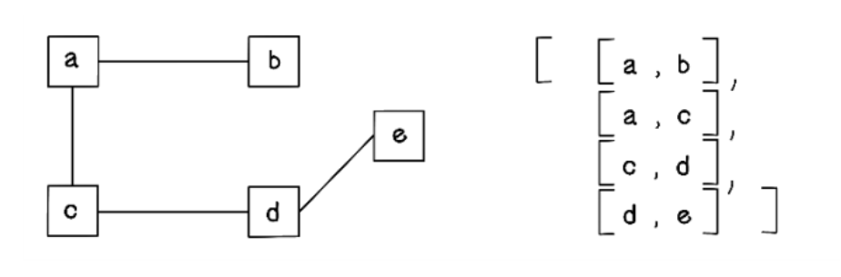
Gráficos: representación de problemas de búsqueda y soluciones
Un nodo adyacente es un nodo que está conectado directamente a otro nodo.
Notes:
Un gráfico es una estructura de datos que contiene varios estados con conexiones entre ellos. Cada estado en un gráfico se llama un nodo (o, a veces, un vértice ), y una conexión entre dos estados se llama borde . Los gráficos se derivan de la teoría de grafos en matemáticas y se usa para modelar relaciones entre objetos. Los gráficos son estructuras de datos útiles que son fáciles de entender para los humanos, debido a la facilidad de representarlos visualmente, así como a su fuerte naturaleza lógica, que es ideal para el procesamiento a través de varios algoritmos
El gráfico se puede representar de varias maneras para un procesamiento eficiente por parte de los algoritmos. En esencia, un gráfico se puede representar mediante una matriz de matrices que indica las relaciones entre los nodos, como se muestra en la figura 2.11. A veces es útil tener otra matriz que simplemente enumera todos los nodos en el gráfico para que no sea necesario inferir los distintos nodos de las relaciones.
Otras representaciones de gráficos incluyen una matriz de incidencia, una matriz de adyacencia y una lista de adyacencia. Al observar los nombres de estas representaciones, verá que la adyacencia de los nodos en un gráfico es importante. Un nodo adyacente es un nodo que está conectado directamente a otro nodo.

Slide 8

Árboles: Las estructuras concretas utilizadas para representar soluciones de búsqueda.
Un tree es una estructura de datos popular que simula una jerarquía de valores u objetos. Una jerarquía es una disposición de cosas en la que un solo objeto está relacionado con varios otros objetos debajo de él. Un árbol es un gráfico acíclico conectado : cada nodo tiene una arista con otro nodo y no existen ciclos.
En un árbol, el valor u objeto representado en un punto específico se denomina nodo . Los árboles suelen tener una solo nodo raíz con cero o más nodos secundarios que podrían contener subárboles.

Slide 9
Cada nodo hijo tiene un solo nodo padre. Un nodo sin hijos es un nodo hoja.
Los árboles también tienen una altura total. El nivel de nodos específicos se llama profundidad .

Slide 10
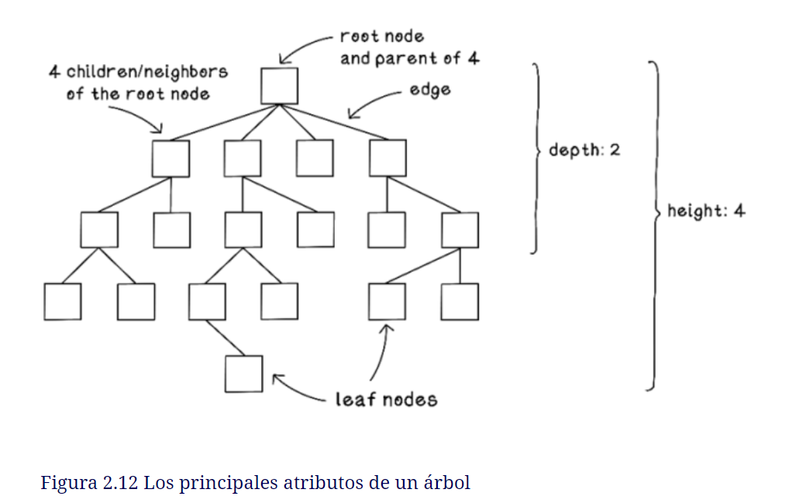
Depth: profundidad/niveles
Height: Altura
Edge: Borde
Leaf nodes: Nodos hoja
Notes:
Depth: profundidad
Height: Altura
Edge: Borde
Leaf nodes: Nodos hoja
Una conexión entre dos nodos se llama un borde
Una ruta es una secuencia de nodos y aristas que conectan nodos que no están conectados directamente. Un nodo conectado a otro nodo siguiendo un camino que se aleja del nodo raíz se denomina descendiente , y un nodo conectado a otro nodo siguiendo un camino hacia el nodo raízs e llama antepasado . Un nodo sin hijos se llama un nodo hoja . El término grado se utiliza para describir el número de hijos que tiene un nodo; por lo tanto, un nodo hoja tiene grado cero.

Slide 11
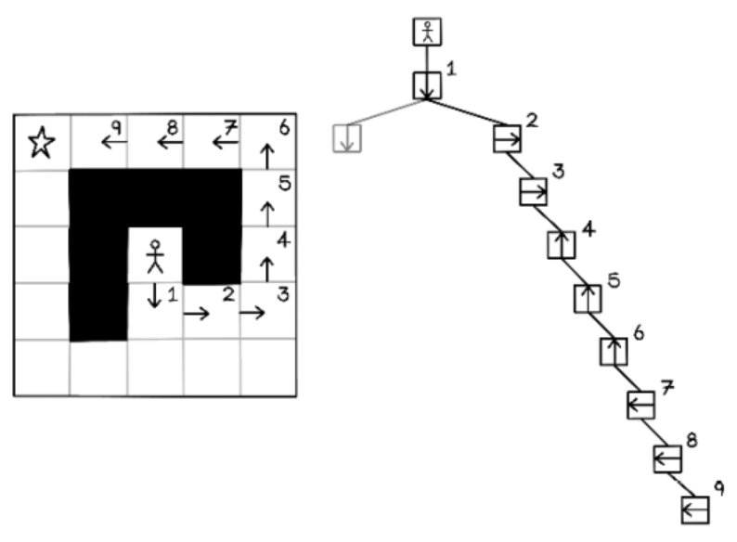
Los árboles son la estructura de datos fundamental para los algoritmos de búsqueda
Notes:
Los árboles son la estructura de datos fundamental para los algoritmos de búsqueda, en los que nos sumergiremos a continuación. Algoritmos de clasificación también son útiles para resolver ciertos problemas y soluciones informáticas de manera más eficiente. Si está interesado en obtener más información sobre los algoritmos de clasificación

Slide 12
Algortimos de Búsqueda Sin Información

Slide 13
Búsqueda desinformada: buscando soluciones a ciegas
No informado la búsqueda también conocida como búsqueda no guiada , búsqueda ciega o búsqueda de fuerza bruta .
Notes:
Piensa en explorar las cosas que quieres aprender. Algunas personas pueden ver una gran variedad de temas diferentes y aprender los conceptos básicos de cada uno, mientras que otras personas pueden elegir un tema específico y explorar sus subtemas en profundidad.

Slide 14
Búsquedas óptimas
breadth-first search (BFS) : busca primero en amplitud
depth-first search (DFS): búsqueda en profundidad
Notes:
Piensa en explorar las cosas que quieres aprender. Algunas personas pueden ver una gran variedad de temas diferentes y aprender los conceptos básicos de cada uno, mientras que otras personas pueden elegir un tema específico y explorar sus subtemas en profundidad. Esto es lo que busca primero en amplitud(BFS) y búsqueda en profundidad(DFS) implican, respectivamente. La búsqueda en profundidad explora una ruta específica desde el principio hasta que encuentra un objetivo en la máxima profundidad. La búsqueda primero en amplitud explora todas las opciones a una profundidad específica antes de pasar a opciones más profundas en el árbol.

Slide 15
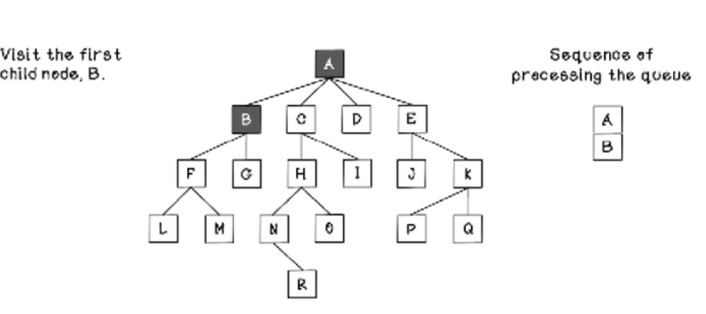
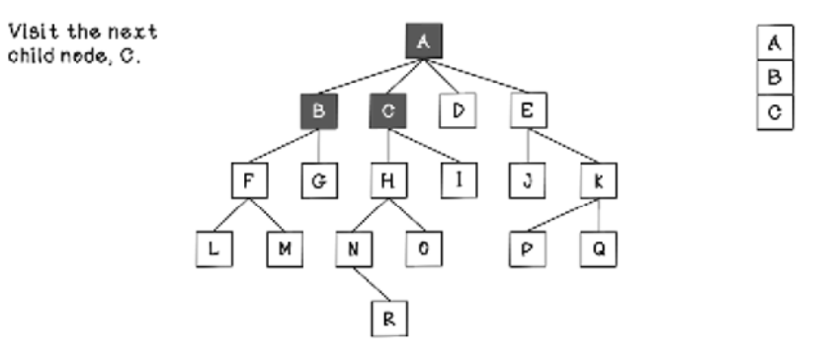
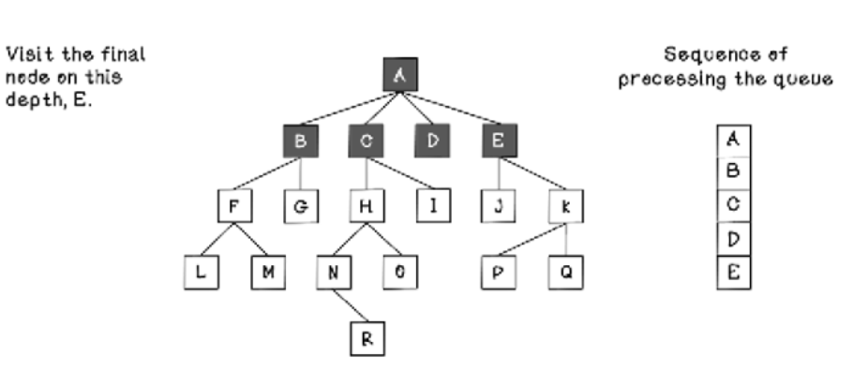
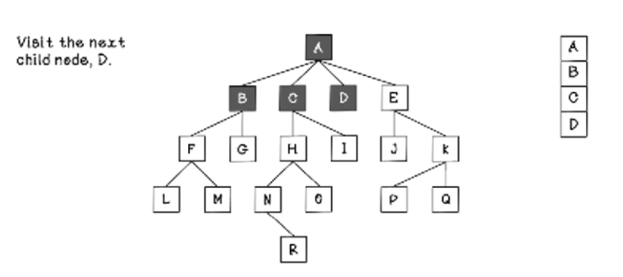
Búsqueda en amplitud, BFS
Búsqueda primero en amplitud: mirar a lo ancho antes de mirar a lo profundo
1
2
3
4
Notes:
Considere el escenario del laberinto (figura 2.14). Al intentar encontrar un camino óptimo hacia la meta, asuma la siguiente restricción simple para evitar quedarse atascado en un bucle sin fin y evitar ciclos en nuestro árbol: el jugador no puede moverse a un bloque que ha ocupado previamente . Debido a que los algoritmos no informados intentan todas las opciones posibles en cada nodo, la creación de un ciclo hará que el algoritmo falle catastróficamente.
Búsqueda en amplitud es un algoritmo utilizado para atravesar o generar un árbol. Este algoritmo comienza en un nodo específico, llamado raíz , y exploraccada nodo a esa profundidad antes de explorar la siguiente profundidad v de nodos Esencialmente, visita todos los hijos de los nodos a una profundidad específica antes de visitar la siguiente profundidad del hijo hasta que encuentra un nodo de hoja objetivo .

Slide 16
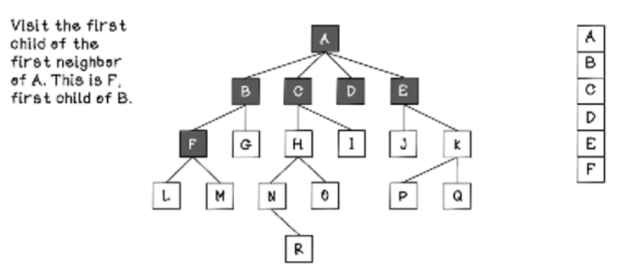
5
Etc…..

Slide 17
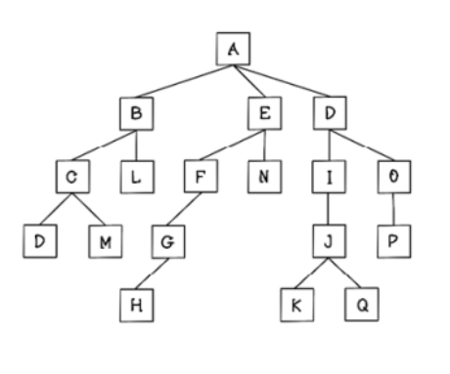
Otro Ejemplo:

Slide 18
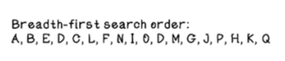
Otro Ejemplo:

Slide 19
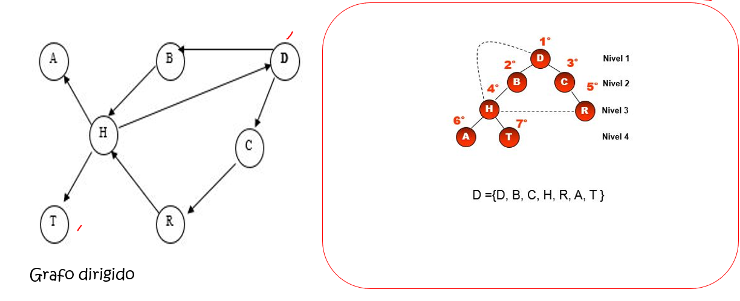
Ir de D hasta T por Amplitud

Slide 20
Ir de D hasta T por Amplitud

Slide 21
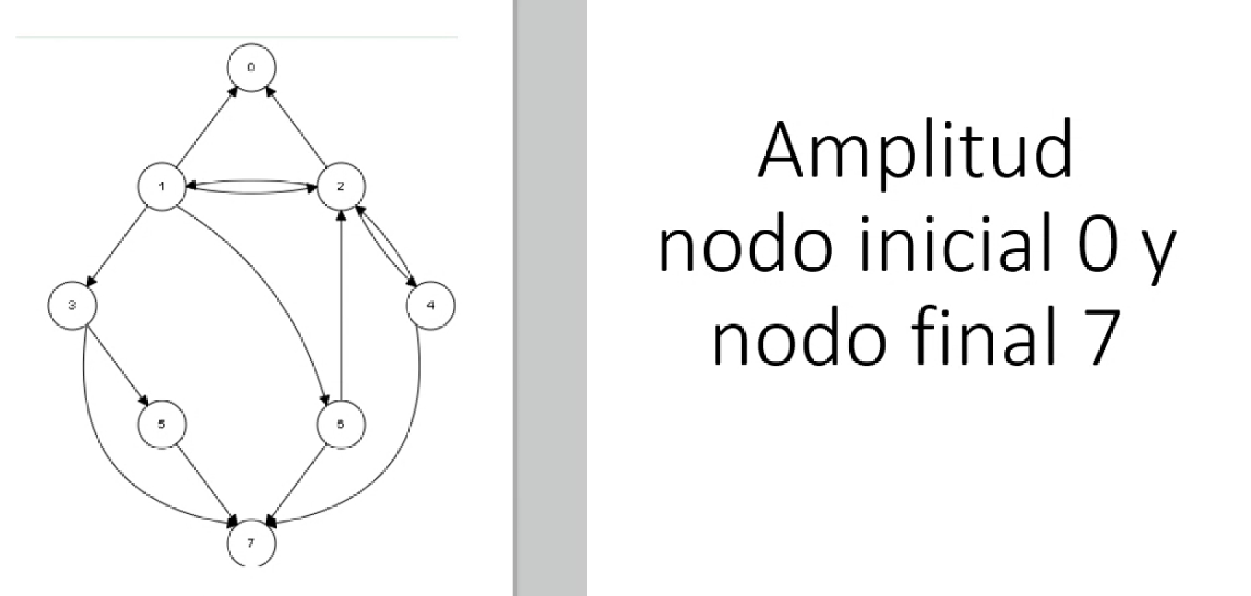

Slide 22
Búsqueda en profundidad primero: mirar en profundidad antes de mirar a lo ancho
La búsqueda en profundidad es otro algoritmo que se utiliza para atravesar un árbol o generar nodos y rutas en un árbol.
Este algoritmo comienza en un nodo específico y explora las rutas de los nodos conectados del primer hijo, haciendo esto recursivamente hasta que llega al nodo hoja más alejado antes de retroceder y explorar otras rutas a la hoja nodos a través de otro nodo que han sido visitados.

Slide 23
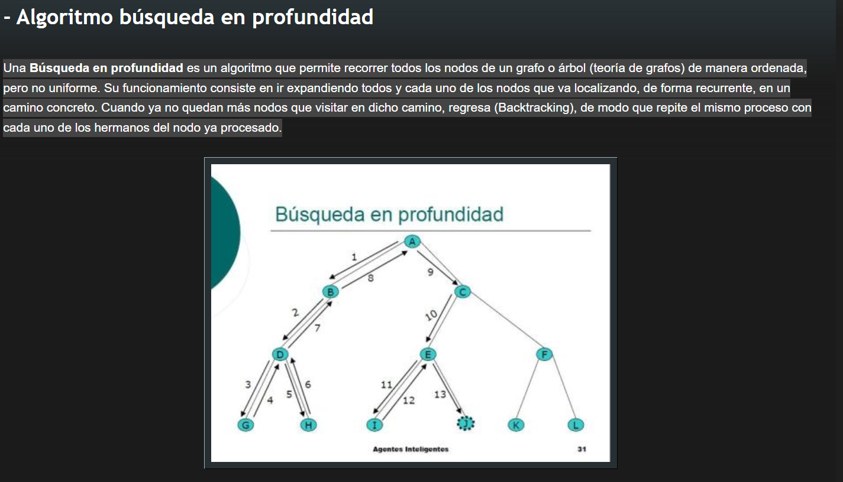

Slide 24
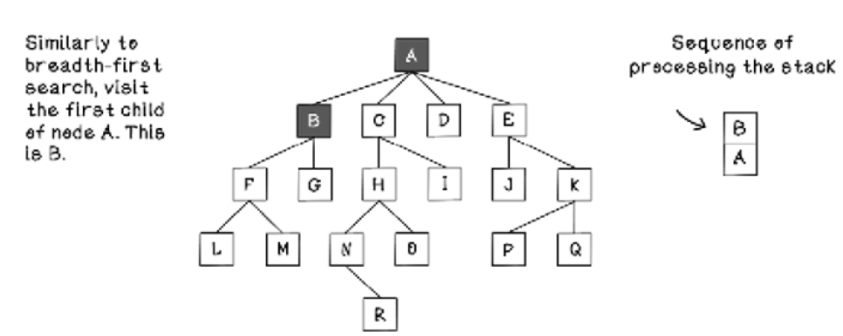
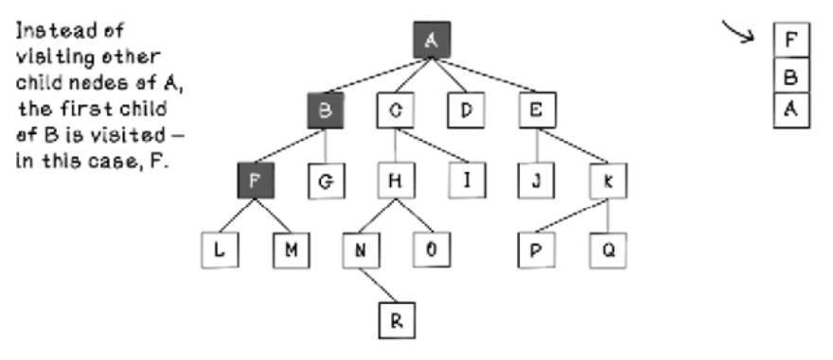
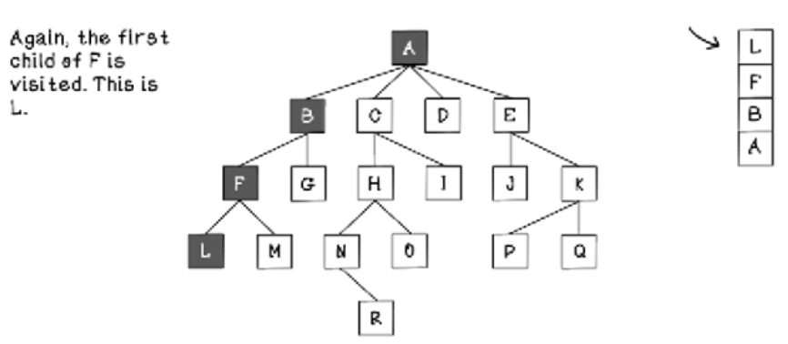

Slide 25
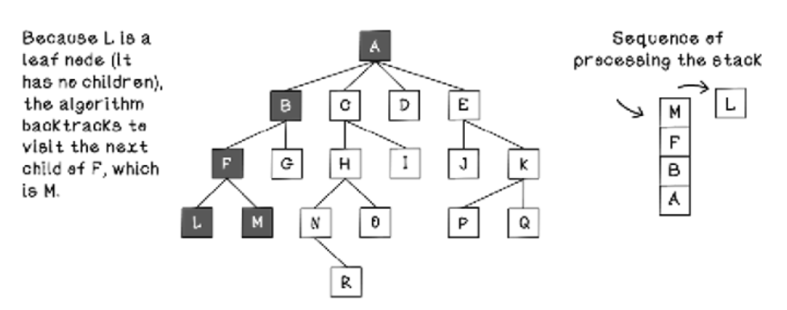
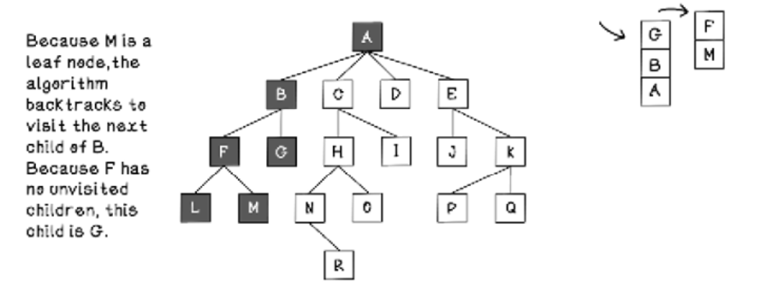
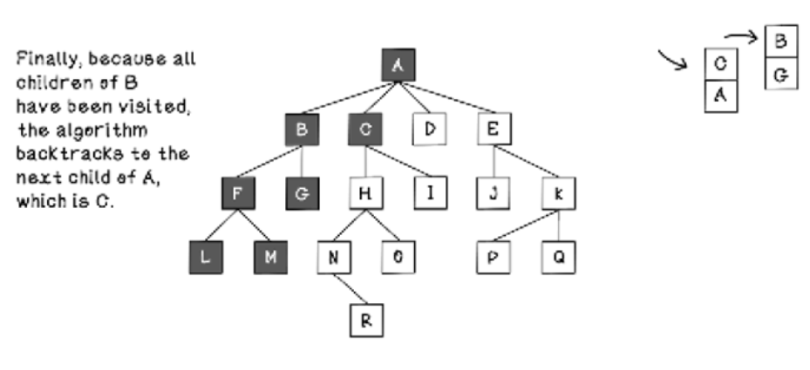

Slide 26
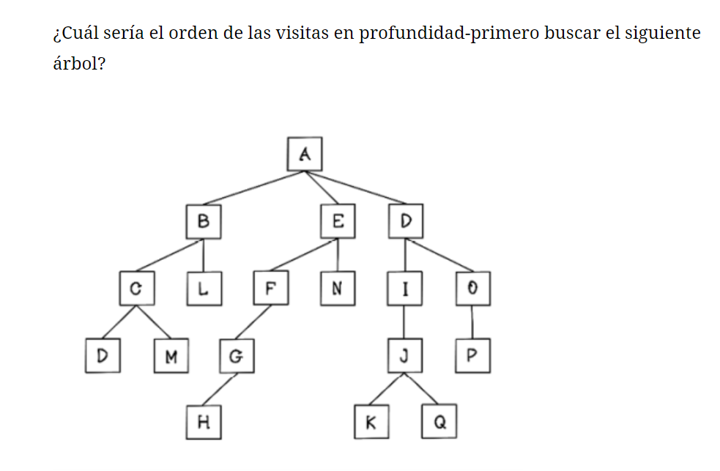

Slide 27
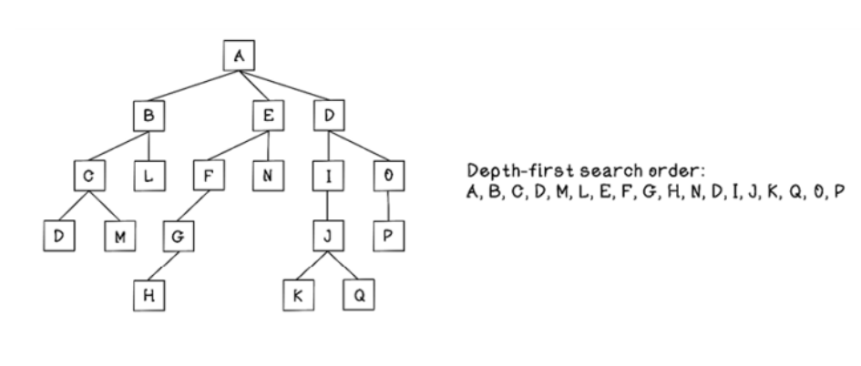

Slide 28
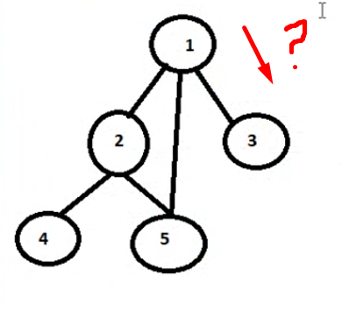
Recorrido en Profundidad?

Slide 29

1 -2 -4 – 5- 3
Recorrido en Profundidad

Slide 30
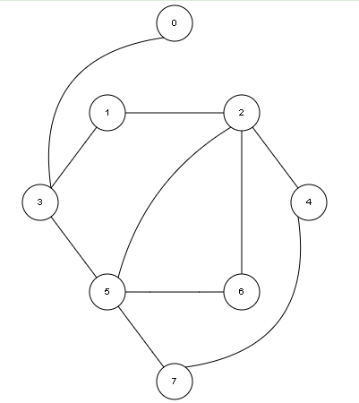
Profundidad nodo inicial 0 a nodo final 7

Slide 31
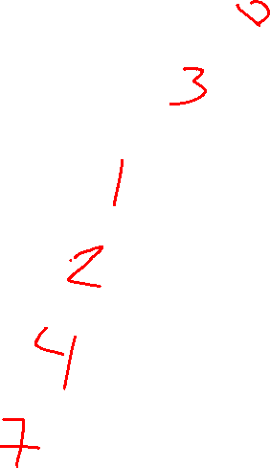
Profundidad de 0 a 7

Slide 32
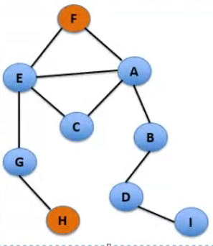

Slide 33
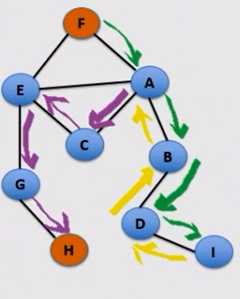
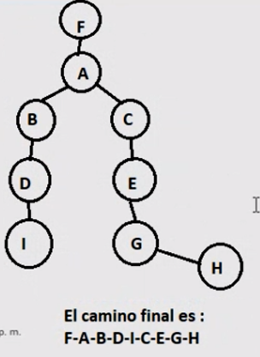

Slide 34
Casos de Uso de Alg. No Informados
Encontrar rutas entre nodos en una red
Rastreo de páginas web
Búsqueda de conexiones de redes sociales
Notes:
Casos de uso para algoritmos de búsqueda no informados
Los algoritmos de búsqueda son versátiles y útiles en varios casos de uso del mundo real, comocomo
Encontrar rutas entre nodos en una red : cuando dos computadoras necesitan comunicarse a través de una red, la conexión pasa a través de muchas computadoras y dispositivos conectados. Los algoritmos de búsqueda se pueden utilizar para establecer una ruta en esa red entre dos dispositivos.
Rastreo de páginas web : las búsquedas web permiten a nosotros para encontrar información en Internet a través de un gran número de páginas web. Para indexar estas páginas web, los rastreadores suelen leer la información de cada página, así como seguir cada enlace de esa página de forma recursiva. Los algoritmos de búsqueda son útiles para crear rastreadores, estructuras de metadatos y las relaciones entre el contenido.
Búsqueda de conexiones de redes sociales : aplicaciones de redes sociales contienen muchas personas y sus relaciones. Bob puede ser amigo de Alice, por ejemplo, pero no amigo directo de John, por lo que Bob y John están relacionados indirectamente a través de Alice. Una aplicación de redes sociales puede sugerir que Bob y John se hagan amigos porque es posible que se conozcan a través de su amistad mutua con Alice.

Slide 35
Método heurístico

Slide 36
Heurística
Las heurísticas son criterios, métodos o principios para decidir cuál de entre varias acciones promete ser la mejor para alcanzar una determinada meta.
En la generación del árbol de búsqueda, nos podemos guiar con heurísticas que nos den una indicación acerca de cómo de bueno o prometedor es un determinado estado u operador.
El uso de heurísticas nos permite guiar nuestra búsqueda de una solución, lo que nos permitirá obtener una solución más rápidamente que si utilizásemos estrategias de búsqueda a ciegas.

Slide 37
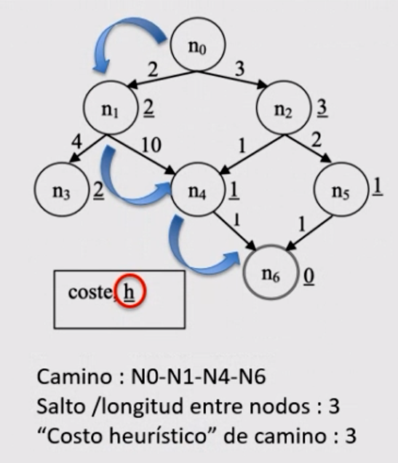
2
Heurística

Slide 38
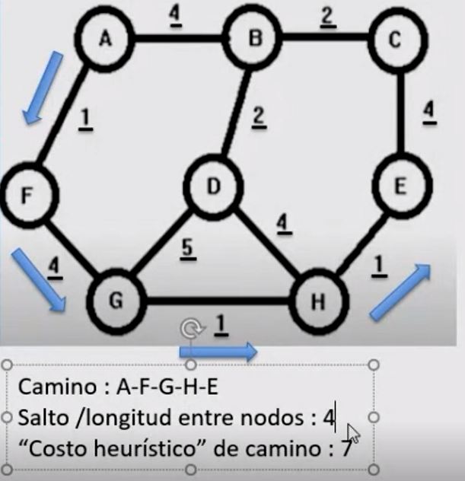
Notes:
Ojo el camino menos costoso!

Slide 39
Búsqueda de Costo Uniforme
Algoritmo no informado

Slide 40
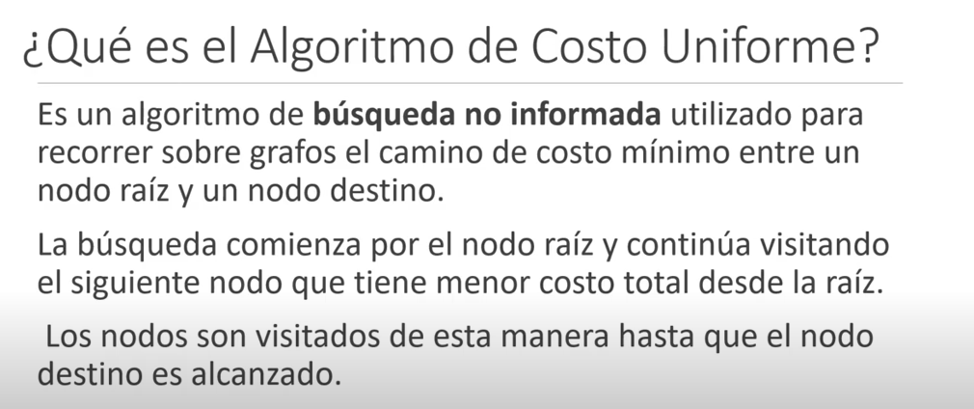

Slide 41
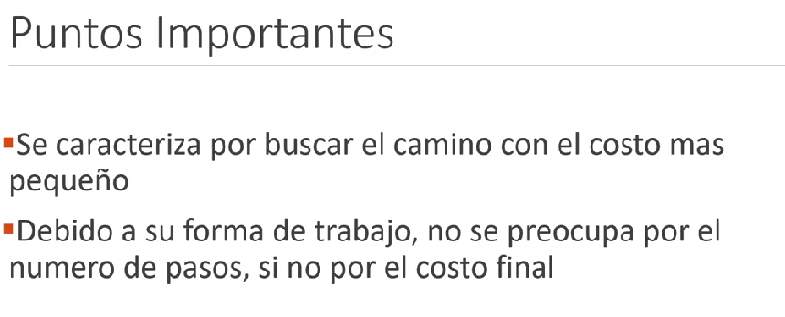
Notes:
Google maps
Redes

Slide 42
FUNCION DE COSTO
g(n) : costo de la ruta para trasladarse del estado inicial al estado n
Proceso o Acciones:
Trasladarse de un nodo a otro adyacente

Slide 43
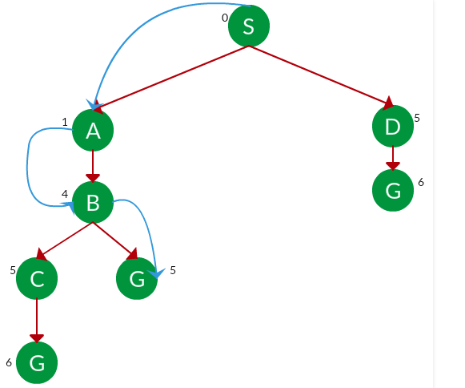
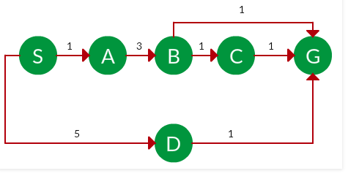
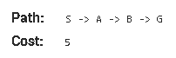
Costo Uniforme

Slide 44
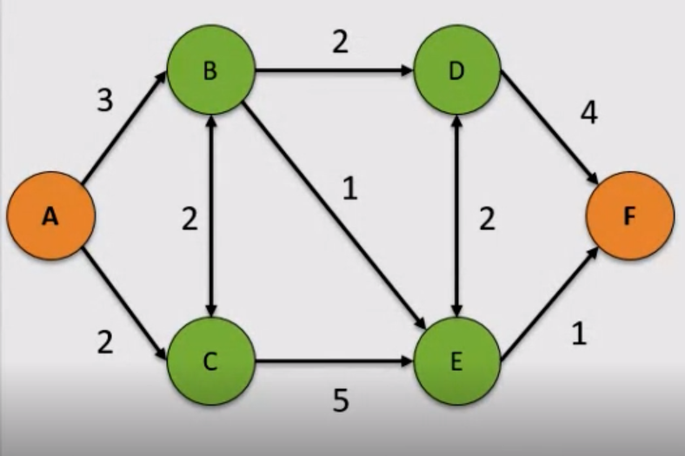
De A hacia F

Slide 45
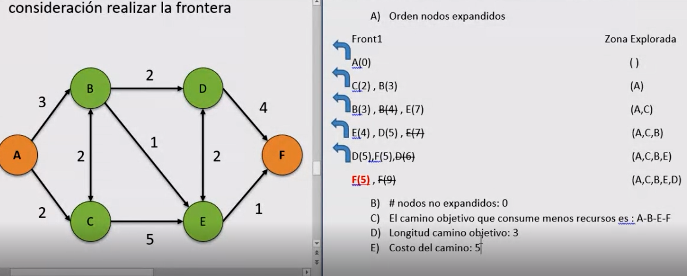

Slide 46
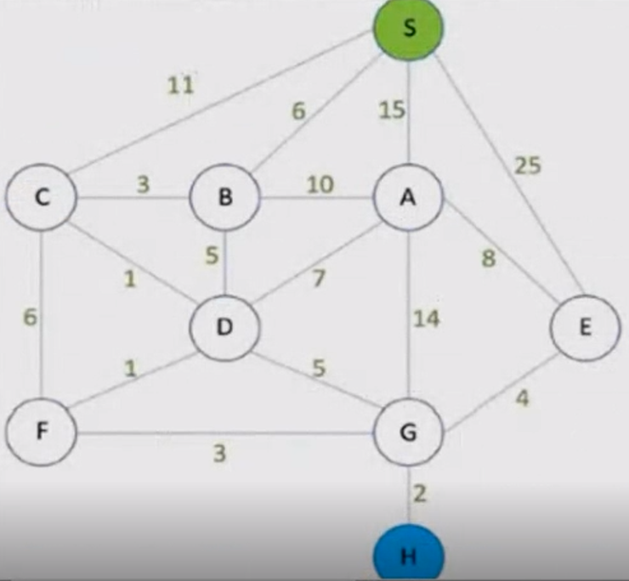

Slide 47
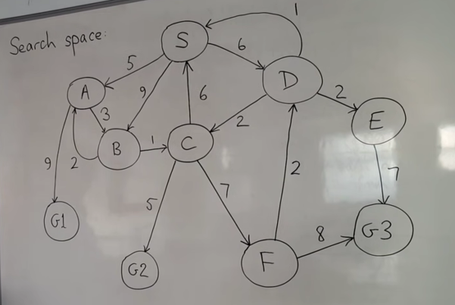

Slide 48
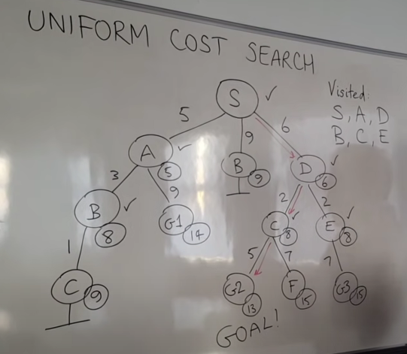

Slide 49
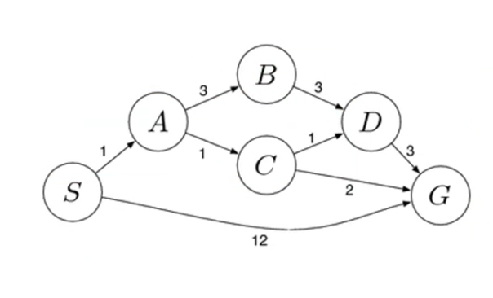
Cuál es la ruta de costo mínimo de A a G?

Slide 50
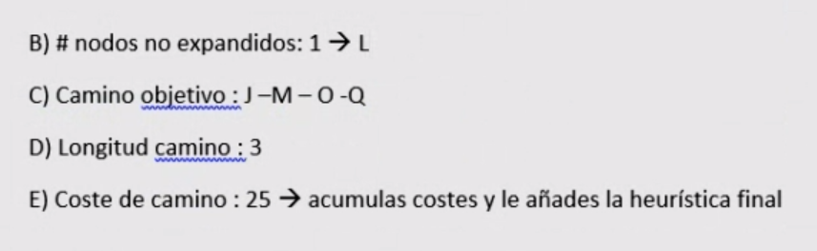
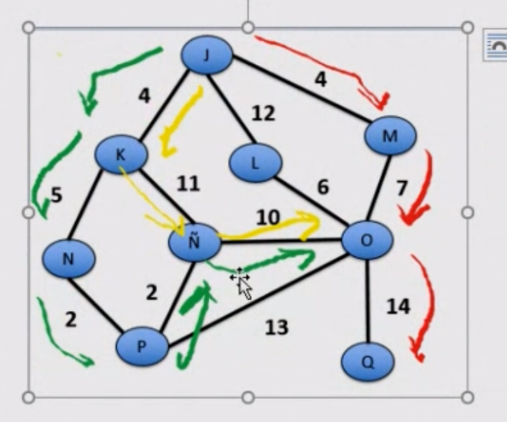

Slide 51
